Slide 1
kestävä kehitys pakollinen
Luonnon monimuotoisuus ja Luonnonvarat

Slide 2
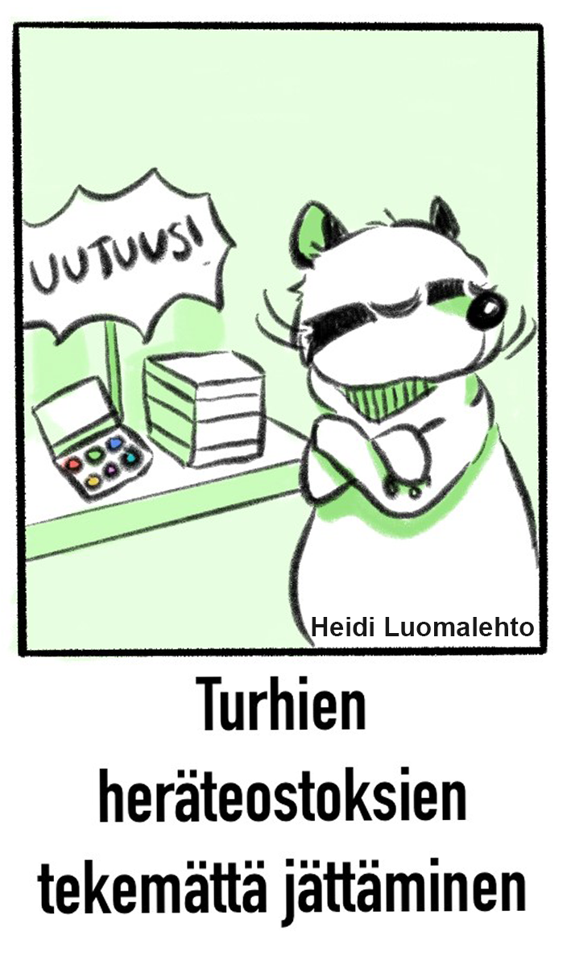
osaamistavoitteet
ymmärtää luonnon monimuotoisuuden merkityksen
ja tunnistaa luonnonvarojen kestävän käytön
välttämättömyyden kansallisesti ja globaalisti

Slide 3
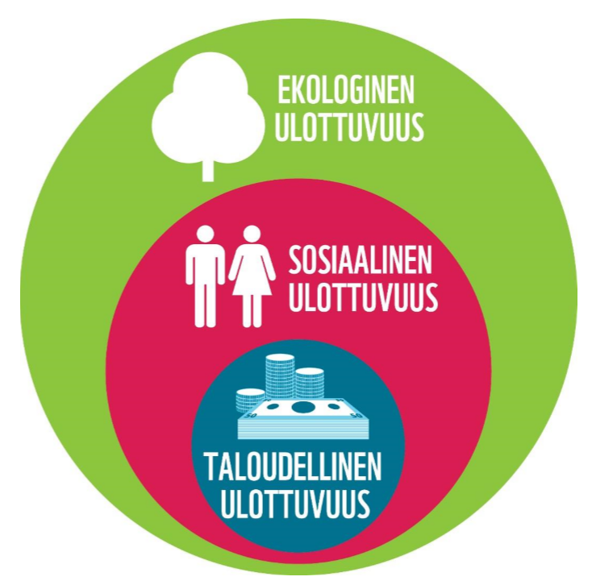
Ihminen on osa luontoa
Ihminen on riippuvainen hyvinvoivasta ja toimivasta luonnosta
Ekologinen ulottuvuus = Hyvinvoiva ja toimiva luonto
Ekosysteemi = Elinympäristö, kuten metsä, niitty, järvi tai suo
Laji = Jokin elävä eliö, kuten Koivu, Harakka, Ampiainen tai Herkkutatti (myös ihminen on yksi laji!)
Kuva: Ihmisten hyvinvointi ja talous ovat riippuvaisia ekologisesta ulottuvuudesta – eli hyvinvoivasta ympäristöstä. Kuvan lähde: wwf

Slide 4
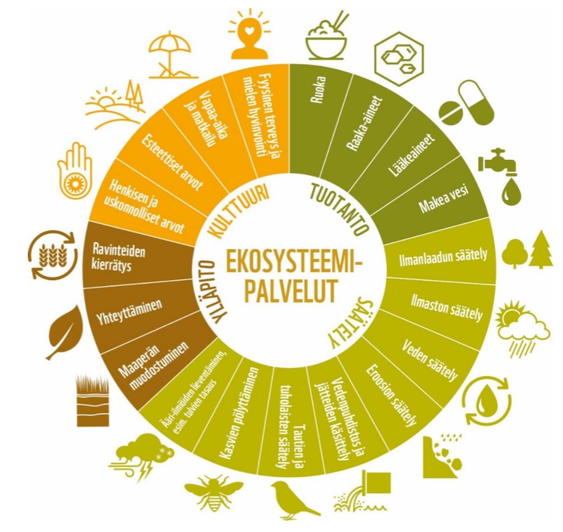
Ekosysteemipalvelut
Ekosysteemipalvelut = luonnon tarjoamia aineettomia ja aineellisia palveluita ihmisille
Ihminen saa luonnosta kaikki elämälle välttämättömät asiat, kuten:
  Happi (yhteyttäminen)
  Ruuan ja juomaveden
  Raaka-aineet rakentamiseen
  ”Elämän ylläpidon” maapallolla
Kuva: Kuvassa on koottuna erilaisia luonnon tarjoamia ekosysteemipalveluita, kuten tuotanto-, säätely- ja kulttuuripalvelut. Kuvan lähde: global footprint network
Notes:
Ihminen tarvitsee luontoa, sillä luonto tuottaa ihmisten tarvitsemat ekosysteemipalvelut (voi olla liian hankala sana nuorille). Ekosysteemit ylläpitävät yhteiskuntia, jotka luovat talouksia – ei toisin päin. Lisämateriaalia: https://wwf.fi/mediabank/9043.pdf

Slide 5

Luonnonvarat
Pohdi, mitä kaikkea ihminen valmistaa puusta? Entä miksi puut ovat tärkeitä muutenkin, kuin rakentamisen raaka-aineena?
Luonnonvara = luonnon raaka-aineet
  Ihminen hyödyntää luonnonvaroja omaksi edukseen
  Luonnonvarat ovat kaikkien ihmisen valmistamien esineiden ja energian alkulähde
  Esimerkiksi puut, metallit, vesi, marjat…

Slide 6





luonnonvarat
Uusiutuvat luonnonvarat
Uusiutuvia luonnonvaroja syntyy koko ajan lisää
Esimerkiksi:
Uusiutumattomat luonnonvarat
Uusiutumattomia luonnonvaroja ei synny enää lisää
Maapallolla olemassa vain rajattu määrä
Vesi
Auringon säteily
Metallit
Kivihiili
Kasvillisuus
Raakaöljy

Slide 7
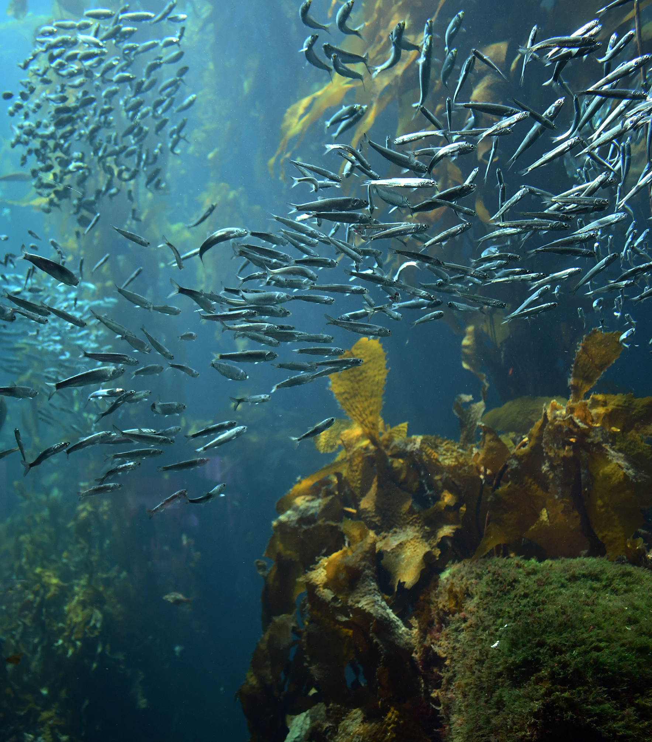

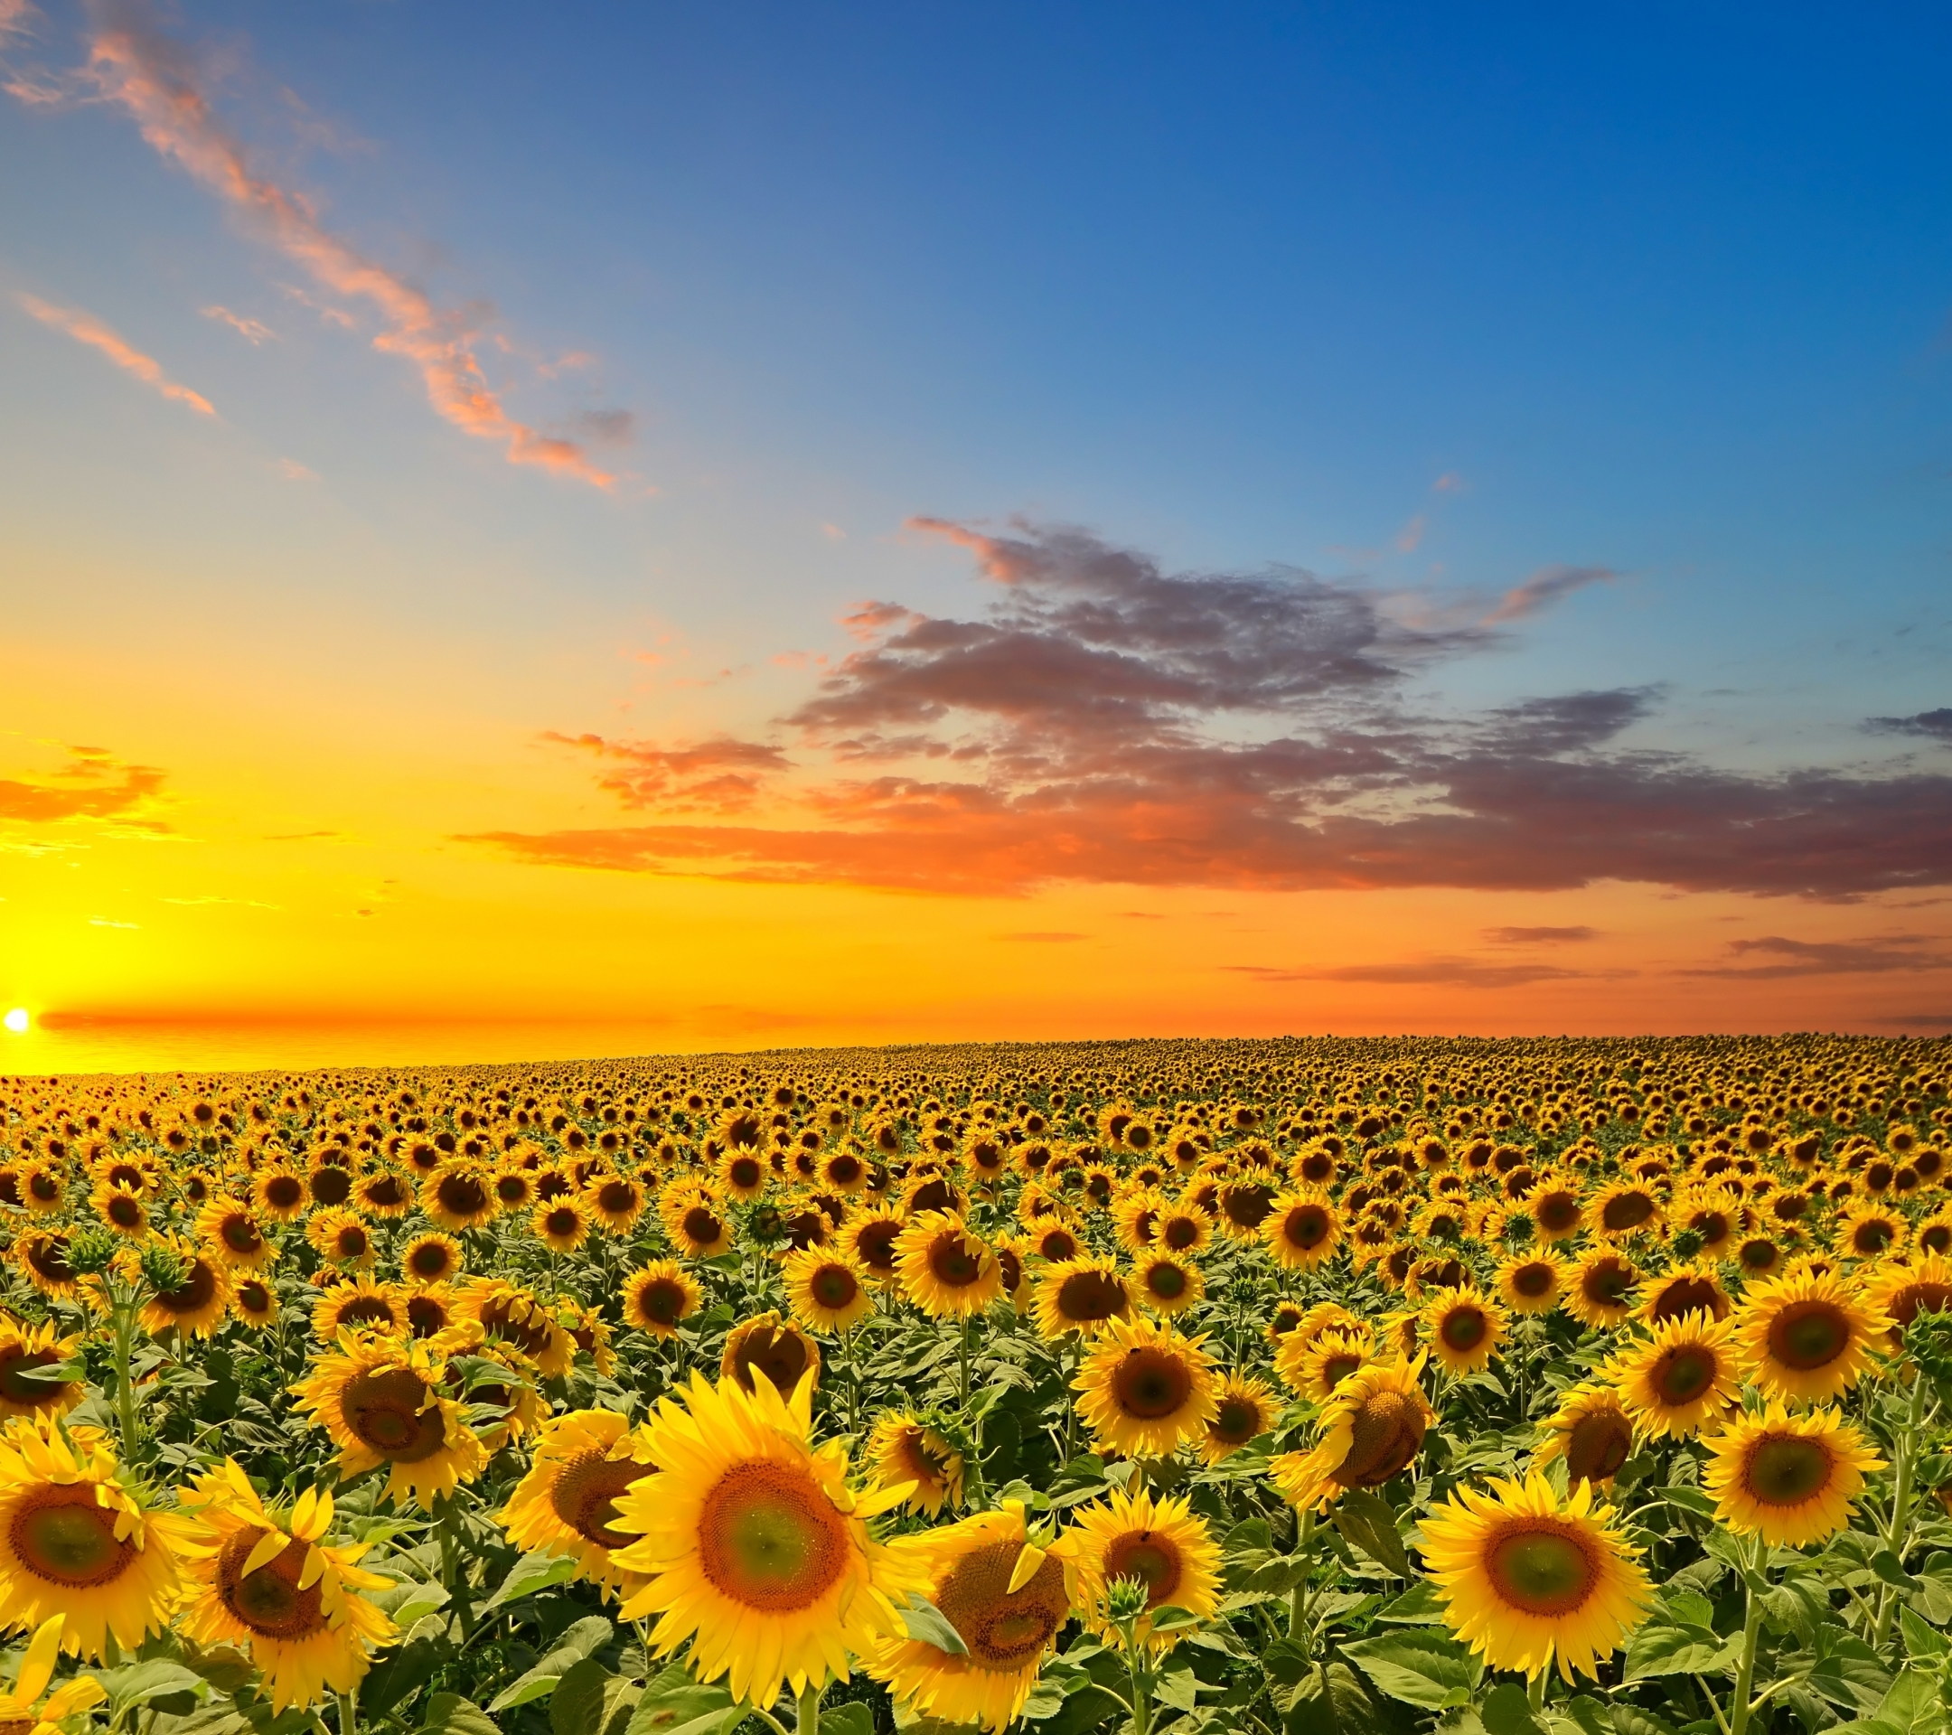
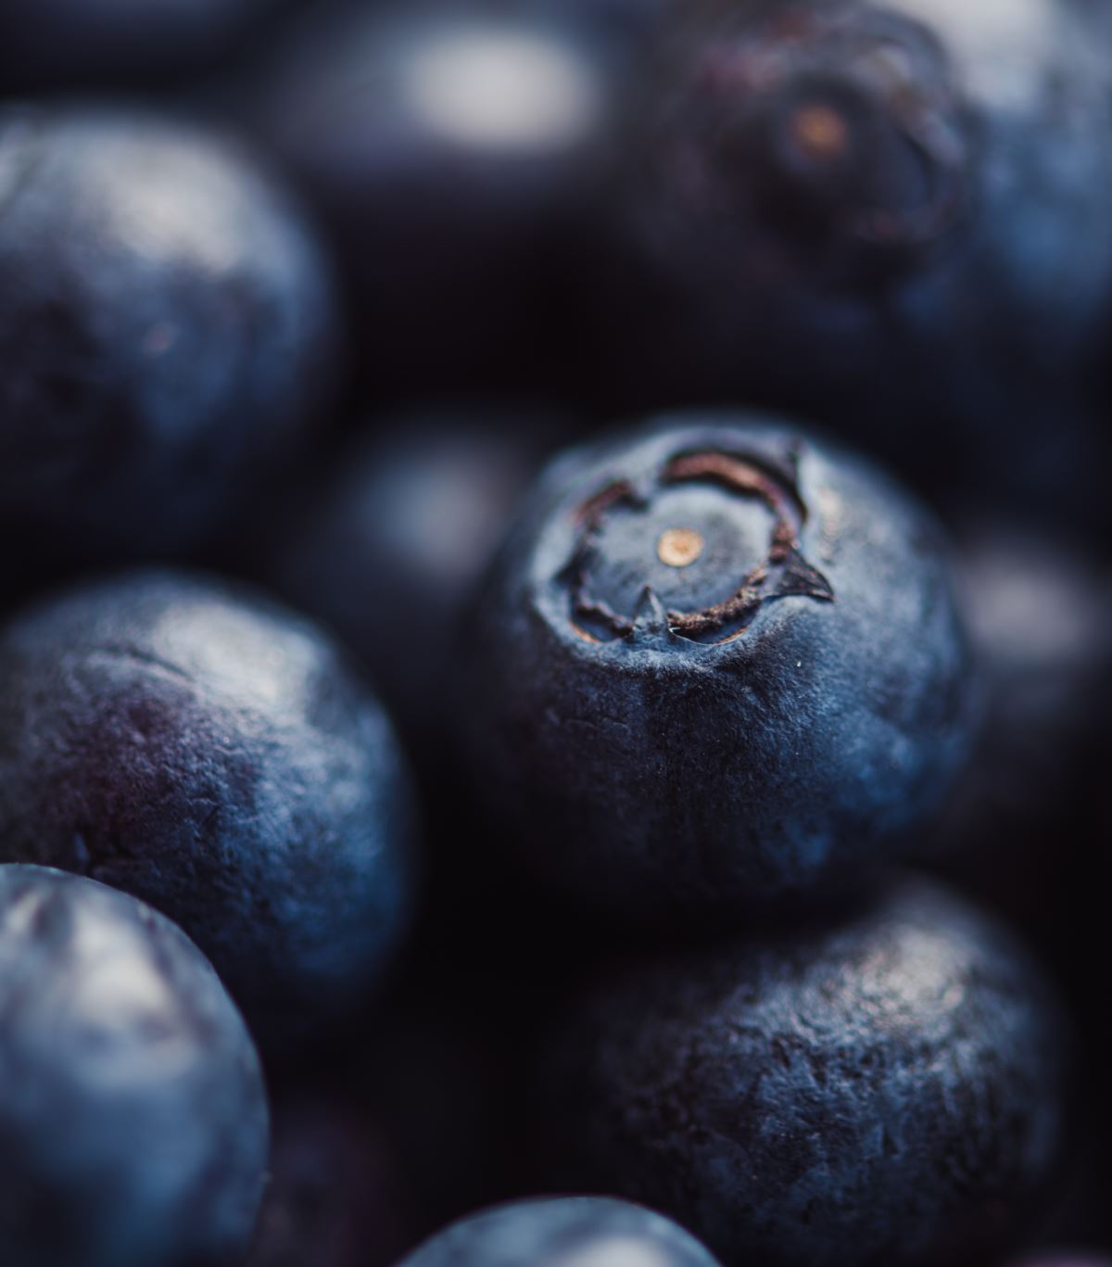
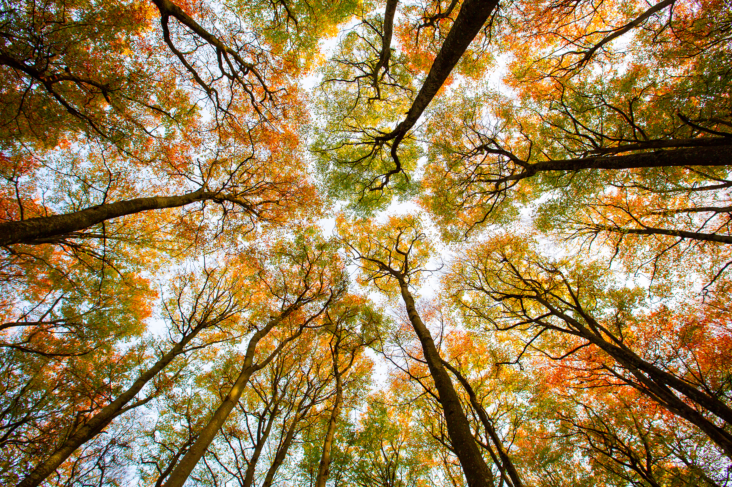
Uusiutuvat luonnonvarat
Kalat, äyriäiset & riista
Marjat, sienet, hedelmät, juurekset…
Vesi
Kukat, kasvit
Uusiutuvat luonnonvarat
Uusiutuvat luonnonvarat eivät lopu tai vähene liikaa ellei niitä käytetä enemmän kuin ne uusiutuvat.
Vesi on uusiutuva luonnonvara. Siitä huolimatta vettä ei riitä kaikille. FAO on arvioinut (2007), että vuoteen 2025 mennessä kaksi kolmasosaa maailman väestöstä asuu veden ajoittaisesta puutteesta kärsivillä alueilla.
Muita uusiutuvia luonnonvaroja ovat muun muassa: marjat, sienet, hedelmät, kasvit, juurekset, kala, erilaiset äyriäiset, riista, puut, biomassa, biokaasu.
Puut, biomassa, biokaasu
Notes:
Renewable natural resources do not run out or decrease too much unless they are used more than they are renewable. Water is a renewable natural resource. Nevertheless, there is not enough water for everyone. FAO has estimated (2007) that by 2025, two-thirds of the world's population will live in areas suffering from intermittent water scarcity. Other renewable natural resources include: berries, mushrooms, fruits, plants, root vegetables, fish, various shellfish, game, trees, biomass, biogas.

Slide 8
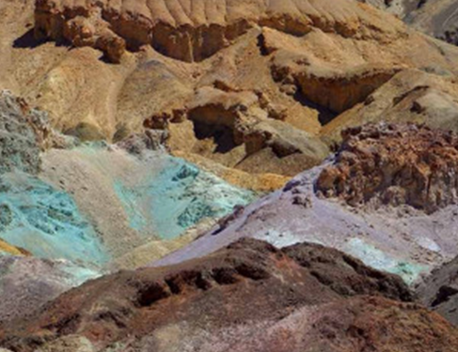
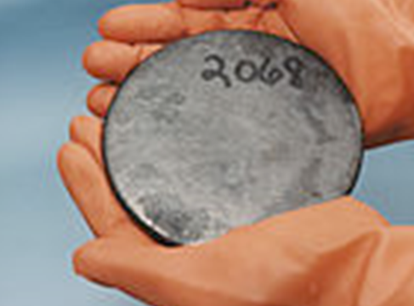
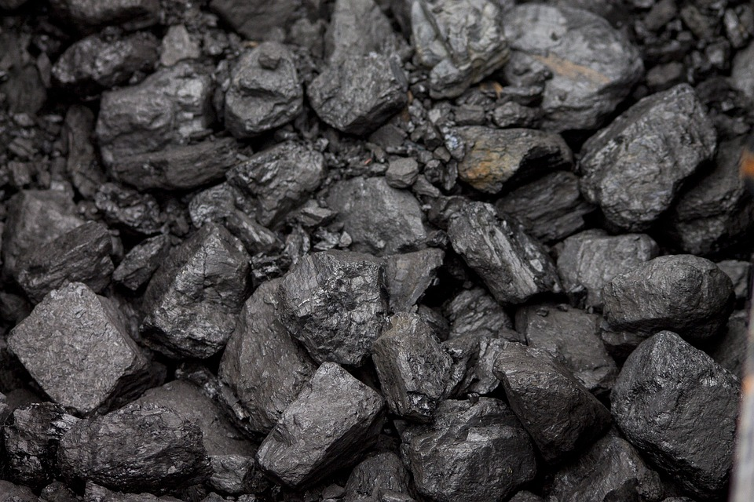
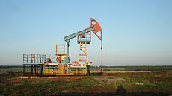
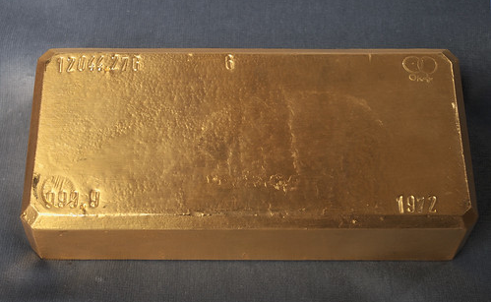
Uusiutumattomat luonnonvarat
Maaöljy
Kivihiili
Mineraalit
Uraani
Uusiutumattomat luonnonvarat
Uusiutumattomia luonnonvaroja on aina rajallinen määrä, mutta ne voivat olla ehtyviä tai säilyviä (Mäntyranta,H. 2009).
Ehtyvien luonnonvarojen varannot vähenevät niitä käytettäessä. Tällaisia ovat esimerkiksi fossiiliset polttoaineet.
Myös säilyviä luonnonvaroja on rajallinen määrä ja niiden lähteet ehtyvät käytettäessä. Jos käyttö kuitenkin on kestävää, niiden kokonaismäärä ei vähene, koska ne voidaan käyttää aina uudelleen. Kaikki metallit ovat tällaisia luonnonvaroja .
Uusiutumattomia luonnonvaroja on aina rajallinen määrä, mutta ne voivat olla ehtyviä tai säilyviä (Mäntyranta,H. 2009).
Ehtyvien luonnonvarojen varannot vähenevät niitä käytettäessä. Tällaisia ovat esimerkiksi fossiiliset polttoaineet.
Myös säilyviä luonnonvaroja on rajallinen määrä ja niiden lähteet ehtyvät käytettäessä. Jos käyttö kuitenkin on kestävää, niiden kokonaismäärä ei vähene, koska ne voidaan käyttää aina uudelleen. Kaikki metallit ovat tällaisia luonnonvaroja .
Lähde: oph.fi
Kulta
Tämä kuva, tekijä Tuntematon tekijä, käyttöoikeus: CC BY-SA
Tämä kuva, tekijä Tuntematon tekijä, käyttöoikeus: CC BY-NC-ND
Notes:
Nonrenewable natural resources
There is always a limited amount of non-renewable natural resources, but they can be depleted or conserved (Mäntyranta,H. 2009).
The reserves of exhaustible natural resources decrease when they are used. Such are, for example, fossil fuels.
There is also a limited amount of natural resources that can be preserved, and their sources are depleted as they are used. However, if the use is sustainable, their total number does not decrease, because they can always be reused. All metals are such natural resources.

Slide 9
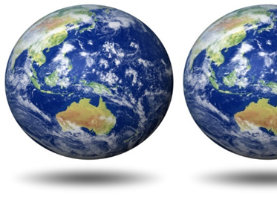
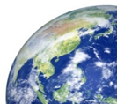
KÄYTÄMME ENEMMÄN LUONNONVAROJA KUIN MAAPALLO TUOTTAA
Yksi maapallo ei siis edes riitä, vaan tarvitsemme 1,75 maapalloa kattamaan nykyisen luonnonvarojen kulutuksen
…ja Suomessa 3,8 maapalloa!!
Lue lisää luonnonvarojen ylikulutuksesta: https://wwf.fi/uhat/ylikulutus/
Notes:
Tarvitsisimme 1,75 maapalloa, jotta koko maailman ihmisten yhteenlaskettu nykyinen kulutus voitaisiin kattaa. Vaikka viime vuosina ylikulutuspäivä aikaistuminen on hidastunut, ylikulutuksen hetki koitti tänä ja viime vuonna historiallisen aikaisin heinäkuussa.

Slide 10
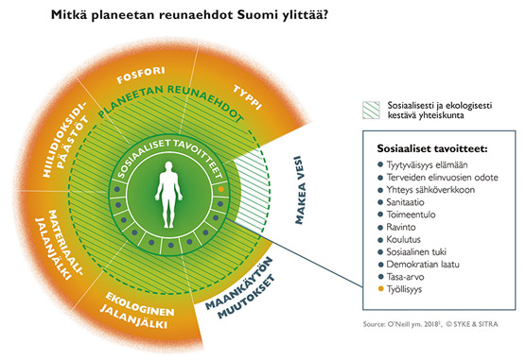
Suomi on ylittänyt kestävän hyvinvoinnin rajat
Lähde: Syke

Slide 11
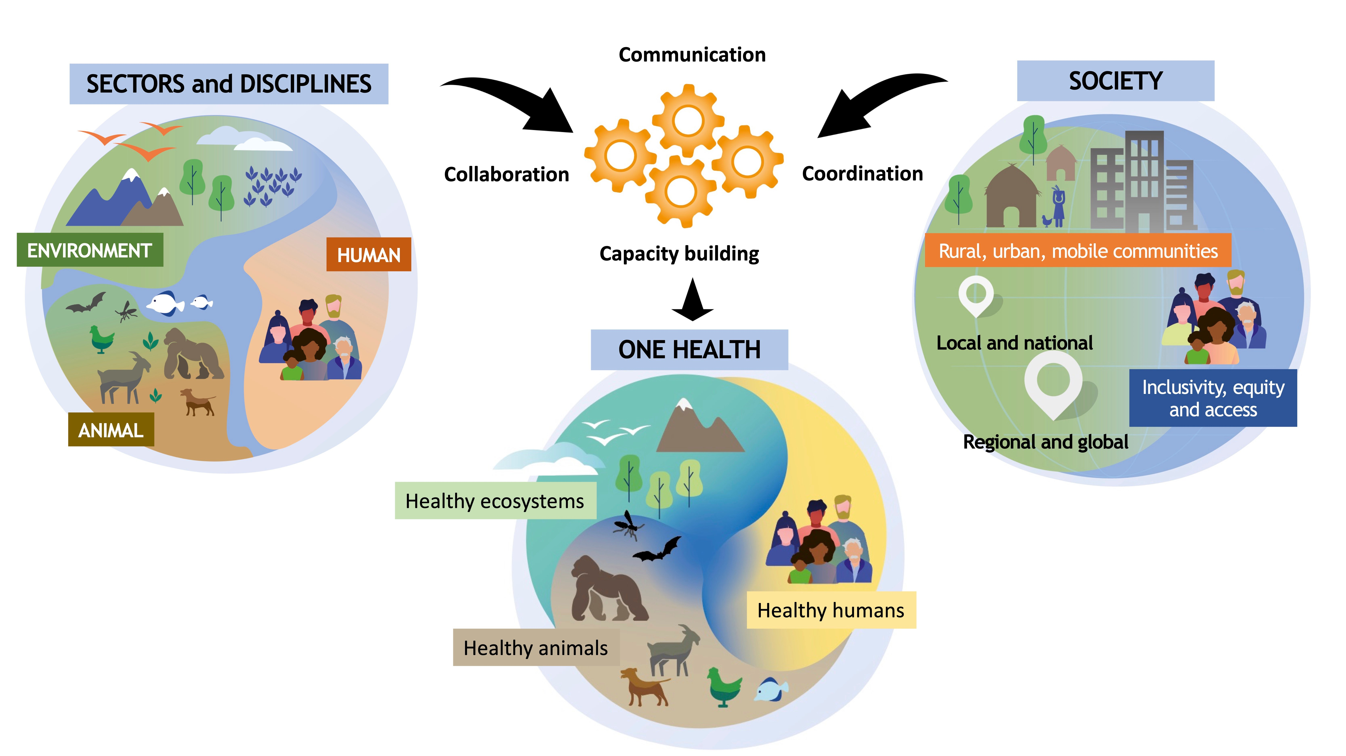
One Health
Lähde: WHO

Slide 12
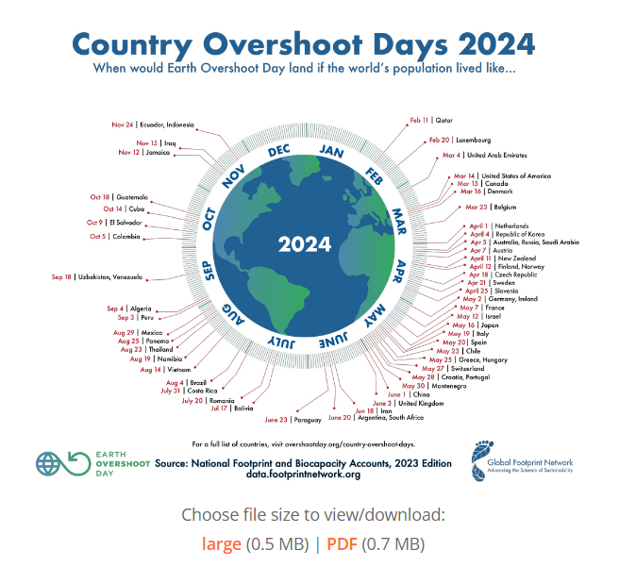
https://www.overshootday.org/newsroom/country-overshoot-days/

Slide 13
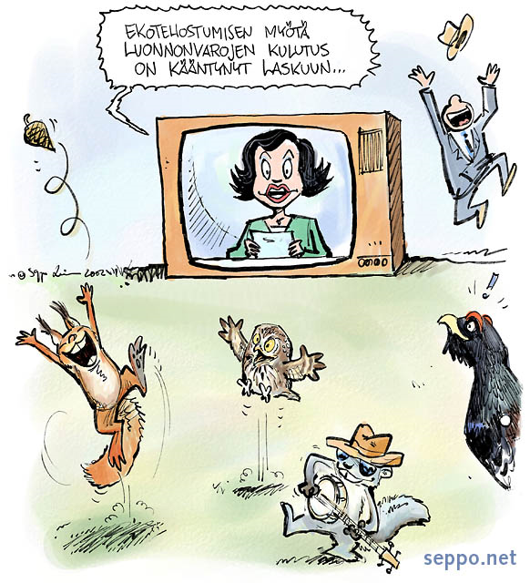
Luonnonvarojen ylikulutus
Ihmiset käyttävät luonnonvaroja liikaa ja liian nopeasti (esimerkiksi ostetaan paljon turhaa)
Maailman väkiluvun kasvaessa kilpailu luonnonvaroista kasvaa
Ylikulutuksesta seuraa monenlaisia ympäristöongelmia, kuten:
  Kuivuus
  ruoka- ja vesipula
  Ilmastonmuutos
  Sään ääri-ilmiöt
  Luonnon monimuotoisuuden köyhtyminen

Slide 14
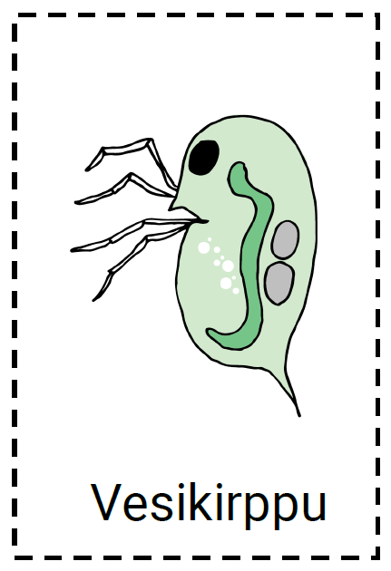
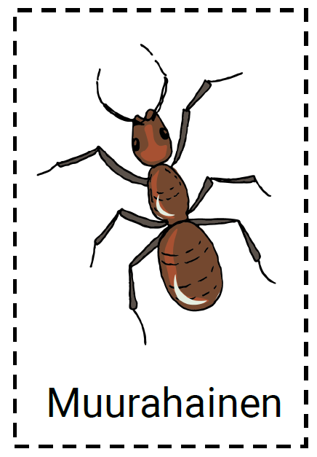
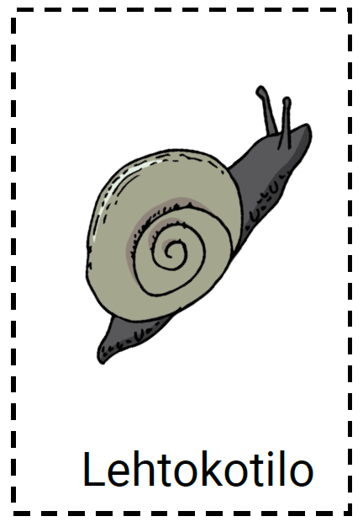
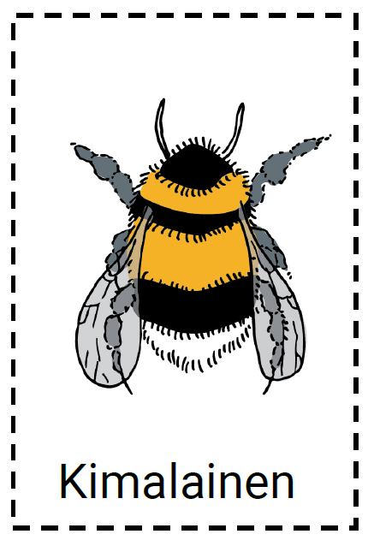
Luonnon monimuotoisuus (=biodiversiteetti)
Luonnon monimuotoisuus tarkoittaa:
  erilaisten ekosysteemien eli elinympäristöjen määrää maapallolla (esim. metsä tai niitty)
  erilaisten eliölajien määrää maapallolla (esim. muurahainen tai kuusi)
  Erilaisten yksilöiden määrää lajin sisällä (geneettinen monimuotoisuus)
Luonnon monimuotoisuus on tärkeää, koska jokaisella lajilla on oma paikkansa ja tehtävänsä luonnossa
  Esimerkiksi maaperässä elävät lajit huolehtivat maaperän muodostumisesta ja ravinteiden kierrosta
  Katso video: ”10 faktaa maaperästä”
Erilaisia eläinlajeja
Lähde: https://www.luonnonkirjo.fi/fi-FI/Mita_sina_voit_tehda/Miksi_luonnon_monimuotoisuus_on_tarkea

Slide 15
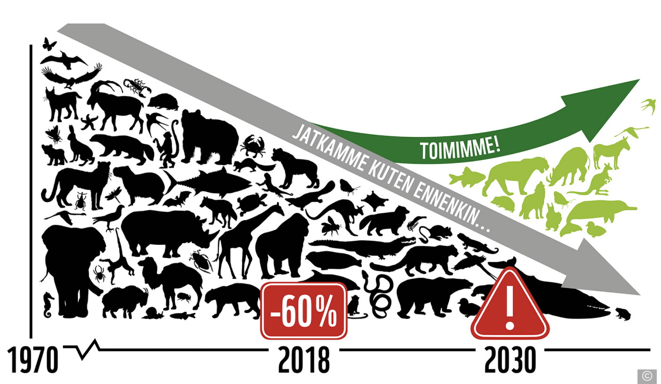
Luonnon monimuotoisuus häviää
Eli erilaisten ekosysteemien ja lajien määrä vähentyy maapallolla
Uhanalainen laji = laji, joka on vaarassa kadota kokonaan
Uhanalaisten lajien määrä kasvaa
Jos lajeja katoaa paljon, ekosysteemit eivät enää toimi. Vaarana on, että ihmiset eivät saa luonnosta välttämättömiä ekosysteemipalveluita:
  ruoka
  puhdas vesi
  luonnonvarat
  …
Kuvan lähde: WWF

Slide 16
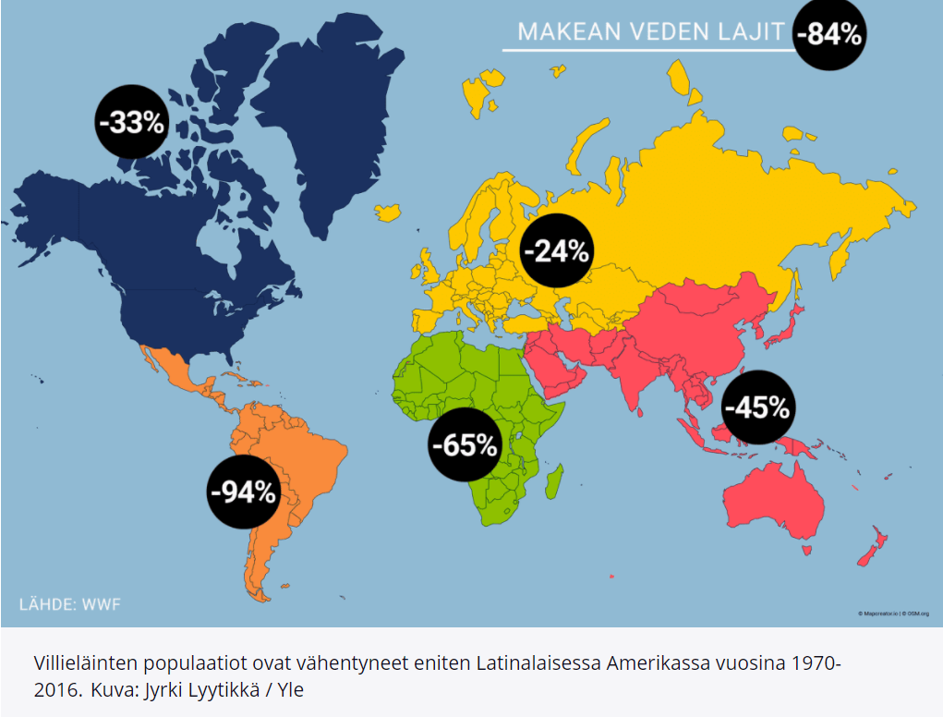
Miksi selkärankaisten villieläinten määrä pienentyy kaikkialla maailmassa?
Mitkä asiat uhkaavat vedessä eläviä selkärankaisia?
Miksi tilanne on erityisen huono Latinalaisessa Amerikassa?

Slide 17
Miksi Luonnon monimuotoisuus vähentyy?
Elinympäristöjen häviäminen ( = rakentaminen, liikenne, maanviljely)
  Ratkaisut: suojelualueiden lisääminen, hakkuutapojen muutos ja ennallistaminen, ekologinen kompensaatio (suojelualue jossain muualla), monimuotoisuuden huomioiminen kaavoituksessa
Ilmastonmuutos (=ilmaston lämpeneminen)
  Ratkaisu: Ilmastonmuutoksen pysäyttäminen globaalisti
Ympäristömyrkyt
  Ratkaisu: Lannoitteiden ja torjunta-aineiden käytön vähentäminen
Salametsästys ja ylikalastus
  Ratkaisu: Lajien suojelu, pyynnin rajoitukset, ihmisten tietoisuuden lisääminen
Suomen lajien uhanalaisuus, punainen kirja2019: https://helda.helsinki.fi/handle/10138/299501
Lähde: Yle Luonto
Notes:
Suomen lajien uhanalaisuus, punainen kirja2019: https://helda.helsinki.fi/handle/10138/299501
1. Suomen maapinta-alasta on metsätalousmaata noin 86 %. Metsätalous sekä pienentää lajien elinympäristön määrää että laskee sen laatua. Tapa, jolla metsätaloutta nykyisin toteutetaan, on monien lajien kannalta kestämätöntä muun muassa vanhojen puiden sekä lahopuun vähenemisen vuoksi.
2. Viime vuosikymmenien aikana edennyt muutos maataloudessa on lähes yhtä suuri uhkatekijä eliölajeille kuin metsätalous. Perinteinen maatalous loi laajoja laidunalueita ja niittyjä, jotka ovat myös monien lajien elinympäristöjä. Kun tuotantoeläimet eivät enää laidunna ulkona, menevät aiemmin avonaiset peltomaat umpeen. Niiden katoamisesta kärsivät erityisesti putkilokasvit ja niitä hyödyntävät hyönteiset kuten perhoset, jotka tarvitsevat aurinkoisia alueita.
3. Tiet, sähkölinjat, talot, parkkipaikat ja muut ihmisen tekemät rakenteet ovat kaikki potentiaalisia uhkia eliölajeille.
4.
Luonnossa on aina tietty määrä erilaisia kemiallisia aineita, esimerkiksi fosforia ja typpeä. Jos ympäristöön pääsee vääriä aineita liian suuria määriä tai aineita päätyy väärään paikkaan, puhutaan kemikalisoitumisesta. Tästä on kyse esimerkiksi rehevöitymisessä.
Suomessa on myös myönnetty poikkeuslupia esimerkiksi tiettyjen EU:ssa kiellettyjen, pölyttäjille vaarallisten torjunta-aineiden käytölle.
5. .
Ilmastonmuutos lämmittää, lisää sademääriä ja voimistaa luonnon ääri-ilmiöitä. Kun lajit siirtyvät lämmön mukana kohti pohjoista, se tuo Suomeen myös uusia lajeja. Samalla ilmastonmuutos uhkaa nykyisiä lajeja erityisesti Pohjois-Suomessa.
Ilmastonmuutoksen vaikutusta yksittäisille lajeille on toistaiseksi hankala arvioida, mutta esimerkiksi jäille pesivät hylkeet kuten itämerennorppa ovat ensimmäisiä potentiaalisia kärsijöitä, mikäli jäät eivät enää riitä pesimiseen. Vielä ei tiedetä, voivatko hylkeet pakon edessä oppia pesimään maalla.

Slide 18

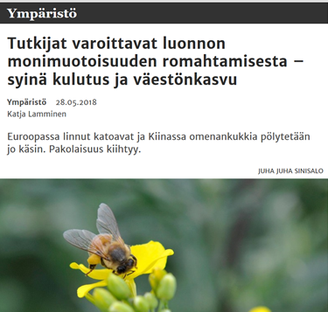
Luonnon monimuotoisuus
"Uhattuina ovat luonnon ihmiselle tuottamat elintärkeät palvelut, kuten kasvien pölytys, makea vesi, puuntuotanto, maaperän muodostuminen ja tulvien säätely. Näiden palveluiden varmistaminen edellyttää luonnon monimuotoisuuden turvaamista."
21.8.2024
Lähde LivingPlanet raportti 2018 ja Maaseuduntulevaisuus
Notes:
Suomen lajien uhanalaisuus, punainen kirja2019: https://helda.helsinki.fi/handle/10138/299501
1. Suomen maapinta-alasta on metsätalousmaata noin 86 %. Metsätalous sekä pienentää lajien elinympäristön määrää että laskee sen laatua. Tapa, jolla metsätaloutta nykyisin toteutetaan, on monien lajien kannalta kestämätöntä muun muassa vanhojen puiden sekä lahopuun vähenemisen vuoksi.
2. Viime vuosikymmenien aikana edennyt muutos maataloudessa on lähes yhtä suuri uhkatekijä eliölajeille kuin metsätalous. Perinteinen maatalous loi laajoja laidunalueita ja niittyjä, jotka ovat myös monien lajien elinympäristöjä. Kun tuotantoeläimet eivät enää laidunna ulkona, menevät aiemmin avonaiset peltomaat umpeen. Niiden katoamisesta kärsivät erityisesti putkilokasvit ja niitä hyödyntävät hyönteiset kuten perhoset, jotka tarvitsevat aurinkoisia alueita.
3. Tiet, sähkölinjat, talot, parkkipaikat ja muut ihmisen tekemät rakenteet ovat kaikki potentiaalisia uhkia eliölajeille.
4.
Luonnossa on aina tietty määrä erilaisia kemiallisia aineita, esimerkiksi fosforia ja typpeä. Jos ympäristöön pääsee vääriä aineita liian suuria määriä tai aineita päätyy väärään paikkaan, puhutaan kemikalisoitumisesta. Tästä on kyse esimerkiksi rehevöitymisessä.
Suomessa on myös myönnetty poikkeuslupia esimerkiksi tiettyjen EU:ssa kiellettyjen, pölyttäjille vaarallisten torjunta-aineiden käytölle.
5. .
Ilmastonmuutos lämmittää, lisää sademääriä ja voimistaa luonnon ääri-ilmiöitä. Kun lajit siirtyvät lämmön mukana kohti pohjoista, se tuo Suomeen myös uusia lajeja. Samalla ilmastonmuutos uhkaa nykyisiä lajeja erityisesti Pohjois-Suomessa.
Ilmastonmuutoksen vaikutusta yksittäisille lajeille on toistaiseksi hankala arvioida, mutta esimerkiksi jäille pesivät hylkeet kuten itämerennorppa ovat ensimmäisiä potentiaalisia kärsijöitä, mikäli jäät eivät enää riitä pesimiseen. Vielä ei tiedetä, voivatko hylkeet pakon edessä oppia pesimään maalla.
18

Slide 19
Tutustu tarkemmin:
Tutustu luonnon monimuotoisuuteen
  Sivulta löydät perustietoa luonnon monimuotoisuudesta
  Lisäksi sivulta löytyy 10 vinkkiä, kuinka sinä voit suojella luonnon monimuotoisuutta!
Tutustu Suomen luonnon tilaan
Tutustu maaperässä eläviin eliöihin
Tutustu uhanalaisiin eläimiin wwf:n sivuilla
Tutustu Suomen uhanalaisten eliöiden listaan

Slide 20
Uutisia luonnonvaroista ja monimuotoisuudesta

Slide 21
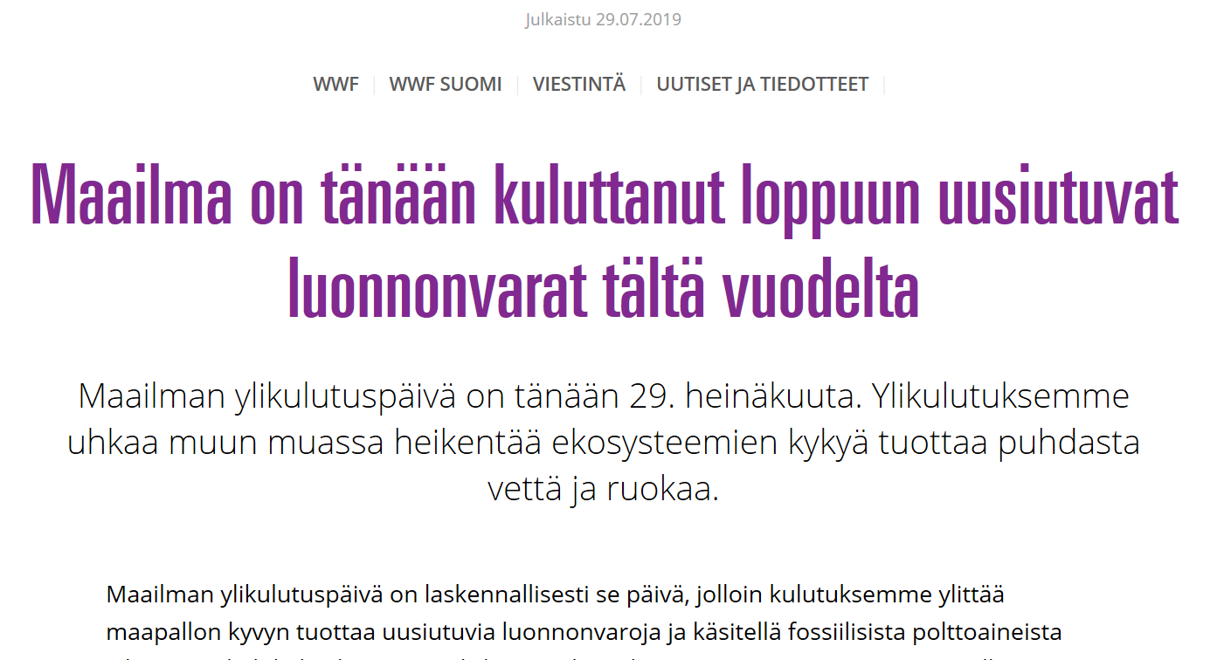
Notes:
Vertailun vuoksi vuonna 2015 tämä päivä oli 13.8. eli joka vuosi kulutamme yhä enemmän ja enemmän!
Ylikulutuspäivä perustuu Global Footprint Networkin tekemään laskelmaan tuoreimpien YK:n tilastotietojen perusteella.
Suurimmat syyt ylikulutukseemme ovat energiankäyttö rakennuksissa, liikenteessä ja teollisuudessa sekä maankäytön muutokset, erityisesti metsän raivaaminen laidunmaiksi ja rehutuotantoon. Lähde wwf

Slide 22
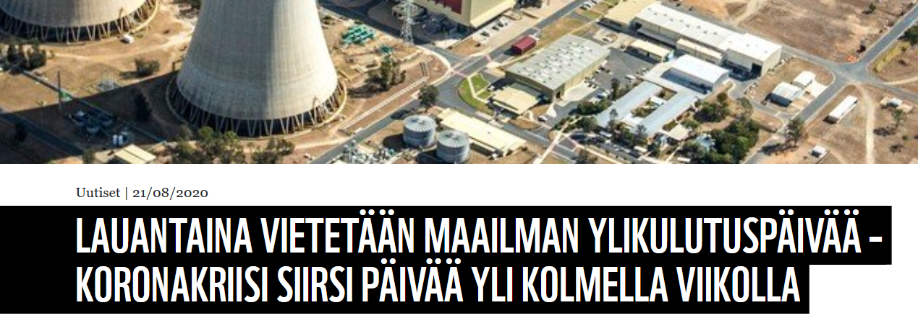
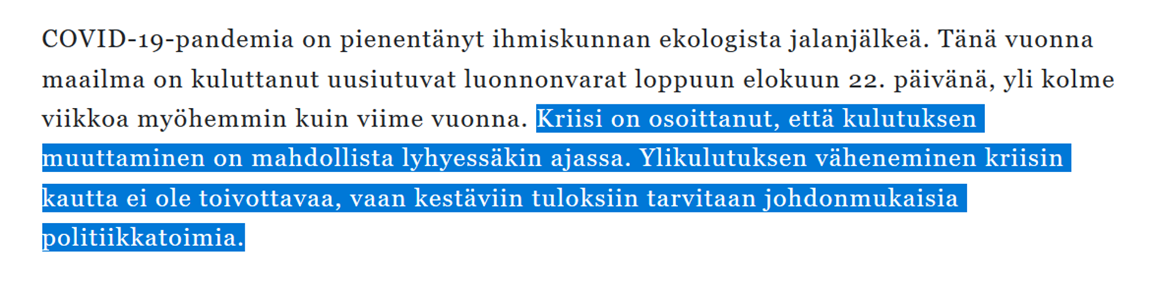

Slide 23
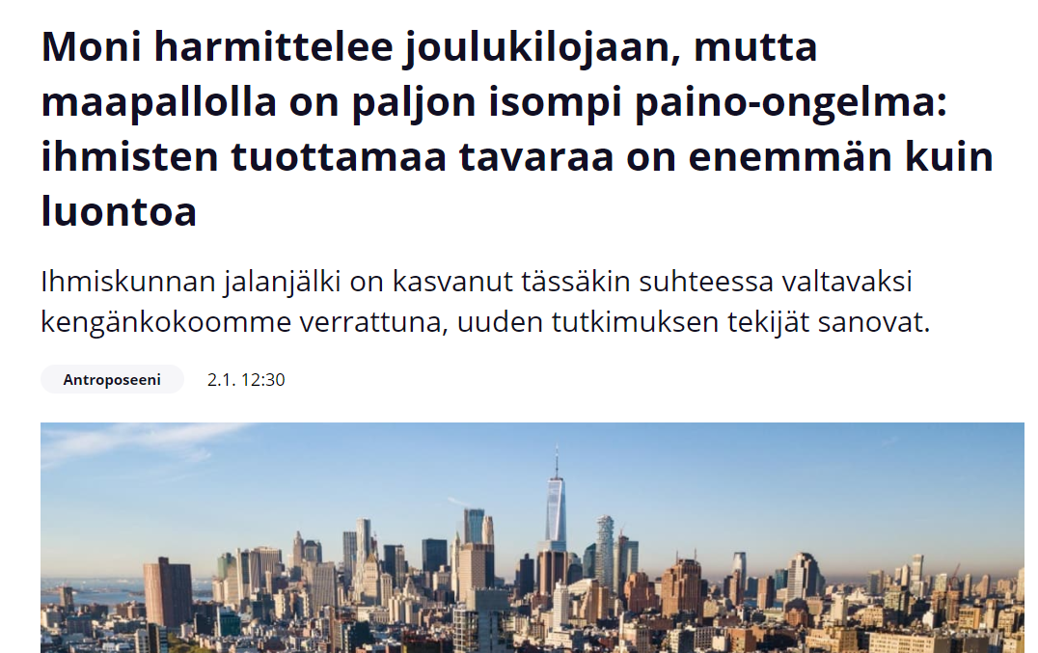
https://yle.fi/uutiset/3-11721731

Slide 24
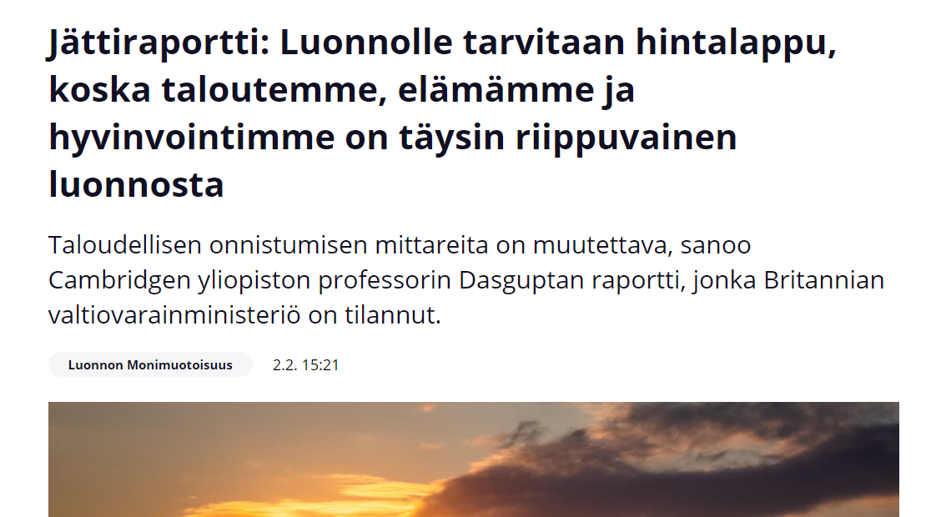
https://yle.fi/uutiset/3-11768190

